Slide 1
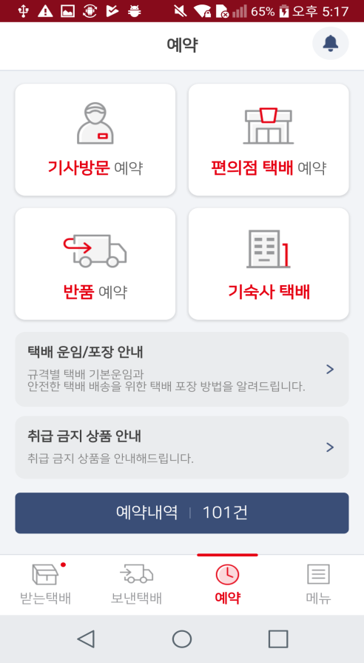
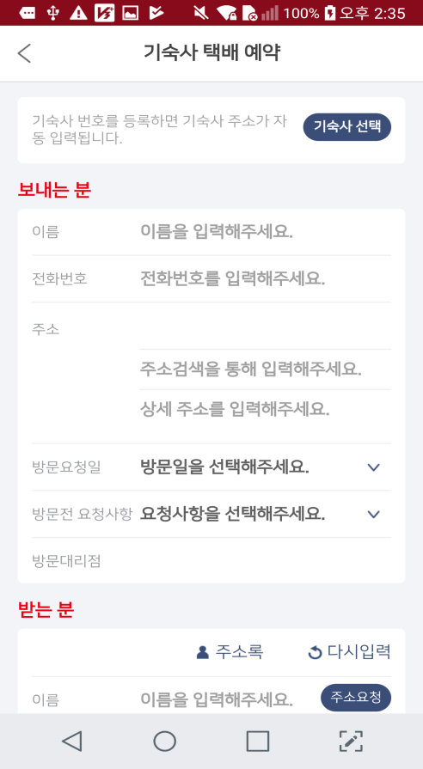
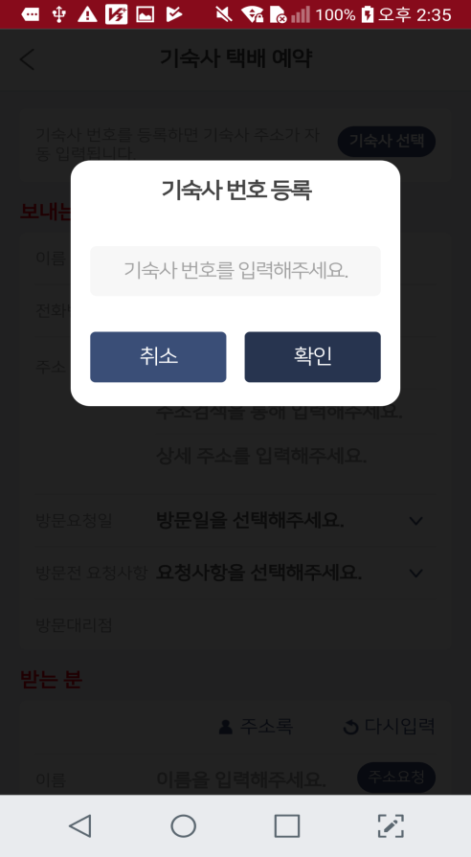
예약(기숙사 택배 예약) PLAY 스토어 롯데택배 앱 다운로드 , 기숙사 번호 : 961530
한밭대학교
예약
기숙사 택배 예약
기숙사 택배 버튼을 눌러 기숙사 택배 예약 화면으로 이동합니다.
기숙사 선택 버튼을 눌러 기숙사 번호를 입력 후 기숙사 정보를 가져옵니다.
보내는 분, 받는 분, 물품정보, 운임구분을 입력하여 예약접수를 합니다.
보내는 분 전화번호는 인증 받은 휴대전화번호를 보여줍니다.
방문대리점은 보내는 분 주소 기준 자동으로 표시됩니다.
방문요청일은 방문대리점 기준으로 표시됩니다.
최근에 발송한 주소가 있는 경우 최근발송 영역에 최대 3개까지 표시됩니다.
보내는 분, 받는 분, 물품정보를 입력하면 예상운임이 자동 계산됩니다.
운임구분은 기숙사에 해당하는 운임으로 자동 선택됩니다.

